Slide 1
项目介绍
—基于微信开发者工具的飞翔小鸟游戏开发
日期：2020年10月2日
G17小组
组长：周诚信
组员：李以昕、陈骁

Slide 2
目 录
CONTENT
1、项目背景
3、开发工具
2、功能模块
4、成员分工

Slide 3
Chapter 01
项目背景

Slide 4
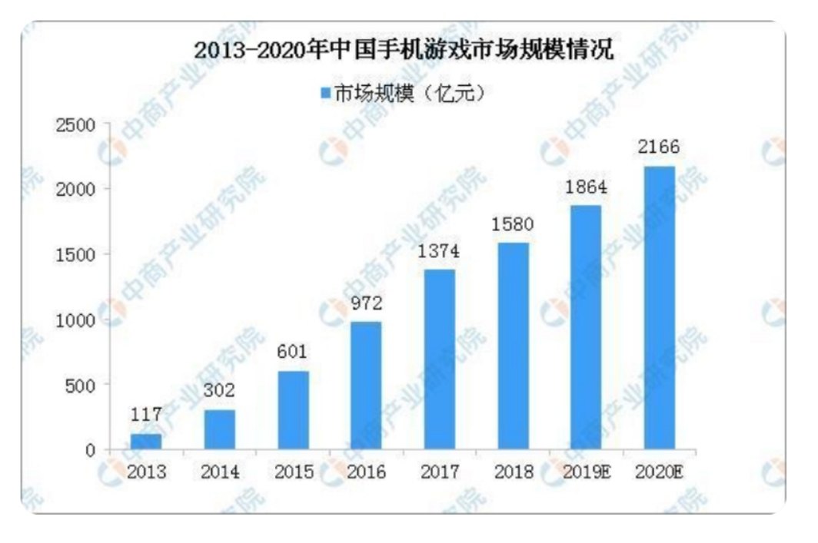
背景调查
近年来，随着移动网络4G和移动终端性能的不断提高，在手机的众多服务软件模块中，手机游戏吸引了大量的各年龄段群体，每年新玩手机游戏的用户出现暴增的势头，由此给市场带来了巨大商机。
手机游戏的普及率非常高，使用的用户年龄层也非常广，小至学龄前儿童，大至退休人员，由此可见，体验手机游戏已经成为人们喜爱的休闲娱乐最重要的方式之一。
2013年-2020年中国手机游戏市场规模情况^{[2]}

Slide 5
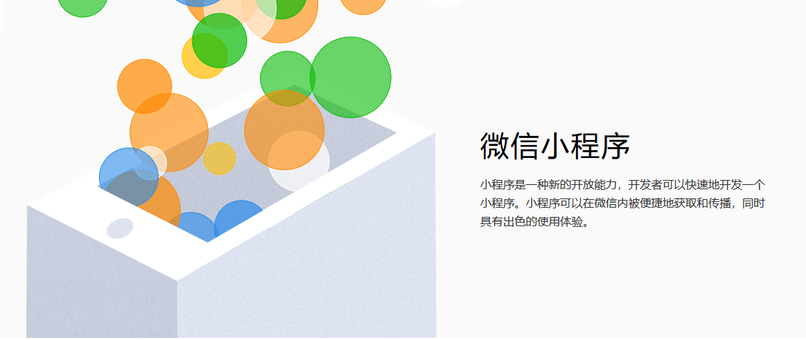
数据研究
一些聊天软件如：微信，qq等衍生出的小游戏，在手机游戏用户中占较大比例。调查中，年龄8岁以下的用户中，40.5%在微信上玩游戏，从未玩过其他手机游戏^{[3]}。
在多种下载游戏的渠道中，通过微信和qq等聊天软件下载游戏的比例为66.9% ^{[3]} ，因为其方便和快捷性也是游戏玩家喜欢此下载方式的重要原因。
考虑到科技发展改变生活，我们的日常生活中碎片化的时间比较多，因此我们打算制作一款轻松简单的小游戏，门槛低，因此低年龄段的孩童也可以通过游玩来体验快乐。因为微信里衍生的小游戏更便捷受众更广，所以我们选择用微信小游戏来实现这个小游戏。

Slide 6

目标确定
目标人群
游戏特点
20-30岁有较多碎片时间的人群
1、游戏单局时间短，可以充分利用碎片化时间。
2、游戏操作简单、便于上手
3、游戏存在随机性，易保持新鲜感。
4、将简单游戏和角色养成系统相结合
运行平台
微信小游戏

Slide 7

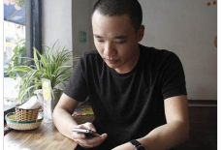
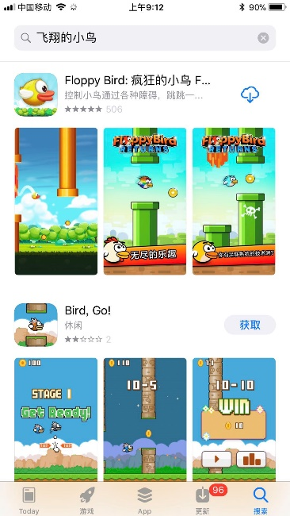
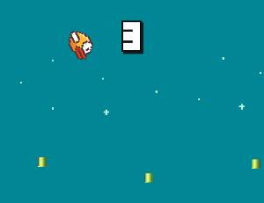
游戏选择
本次作业，本项目决定将将该游戏与市面上常见的手游模式结合起来，制作一款微信小程序版的飞翔的小鸟。
Flappy Bird^{[3]}是由一位越南的程序员开发的一个小游戏，适合消磨零碎时间，游戏因未知原因下架。但是，在各种应用商店中有许多复制版飞翔的小鸟。单单在app store中搜索“飞翔的小鸟”，这一关键词就可以发现2款“小鸟游戏”，
我们项目组的也有同学曾使用App Inventor开发了一款飞翔的小鸟游戏。
开发者 阮哈东
游戏概念图
飞翔的小鸟游戏截图
app store 的搜索结果

Slide 8
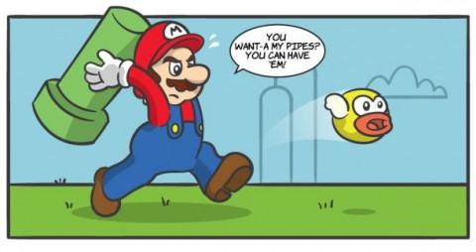
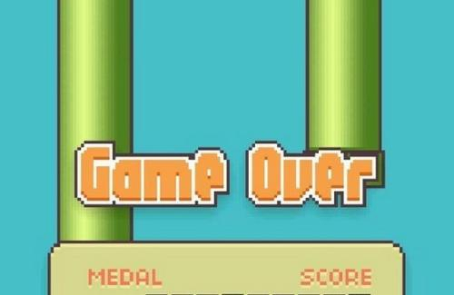
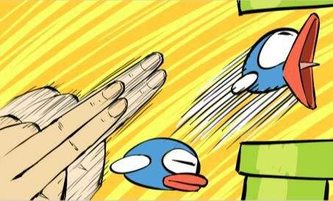
玩法介绍
在游戏中，小鸟会向前飞行，当玩家点击屏幕时，小鸟会向上飞翔一定距离。如果玩家不点击屏幕，收到重力的影响，小鸟会不断向下掉落，如果小鸟掉出屏幕之外的话，就会死亡。
除外之外小鸟在飞翔过程中会不断遇到水管，小鸟小鸟必须从水管空隙中闯过，如果不小心转上水管的话，小鸟也会死亡。
游戏按照小鸟飞过的水管数进行计分，每飞过一个根水管，玩家就会加一分，同时，飞行路程上会出现金兵，吃掉金币会加分。
file:///C:/Users/diligent/OneDrive/%E6%A1%8C%E9%9D%A2/14112101-45ac0f2829f1b67f%20(1).webp

Slide 9
Chapter 02
功能模块

Slide 10
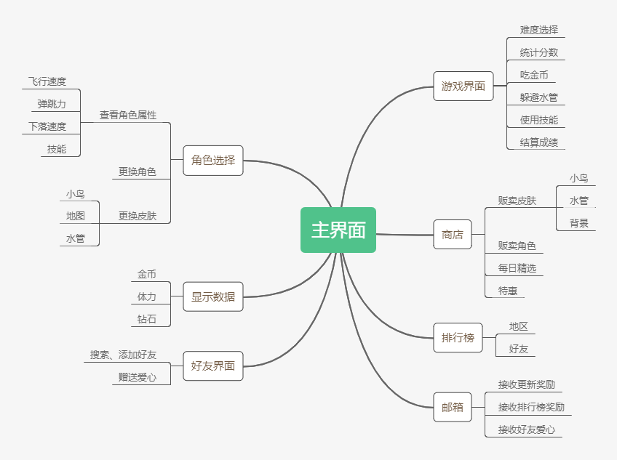
模块介绍
该项目由许多零散的页面，主要界面有四个，分别是
主界面、游戏界面，商店界面，角色选择。

Slide 11
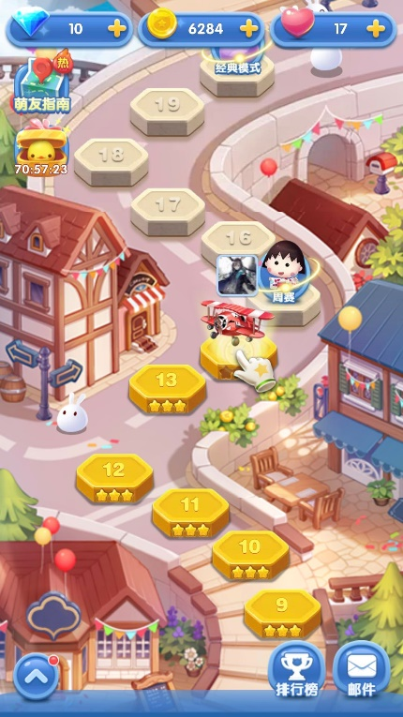
主界面
主界面是游戏登陆进去的第一个界面，界面的样式大体相似右图 。在该界面中可以实现以下功能
显示相关数据
商店界面
钻石代表特殊渠道获得的货币(可以购买一些金币不能买的物品)
金币代通过游戏获得的(可以购买一部分皮肤地图）
爱心代表了体力，每玩一局，都会消耗爱心(体力在一段时间过后会恢复)
在商城内可以购买角色，小鸟的皮肤，水管的皮肤以及地图
角色界面
在角色界面中可以切换角色，或者皮肤。
邮箱
可以收到节日奖励，排行榜奖励
好友赠送的爱心
排行榜
排行榜按钮，点击可以查看全游戏/个人的排行
开始游戏
好友就界面
点击开始游玩游戏内容
搜索、添加好友，赠送爱心
天天爱消除主界面^{[6]}

Slide 12
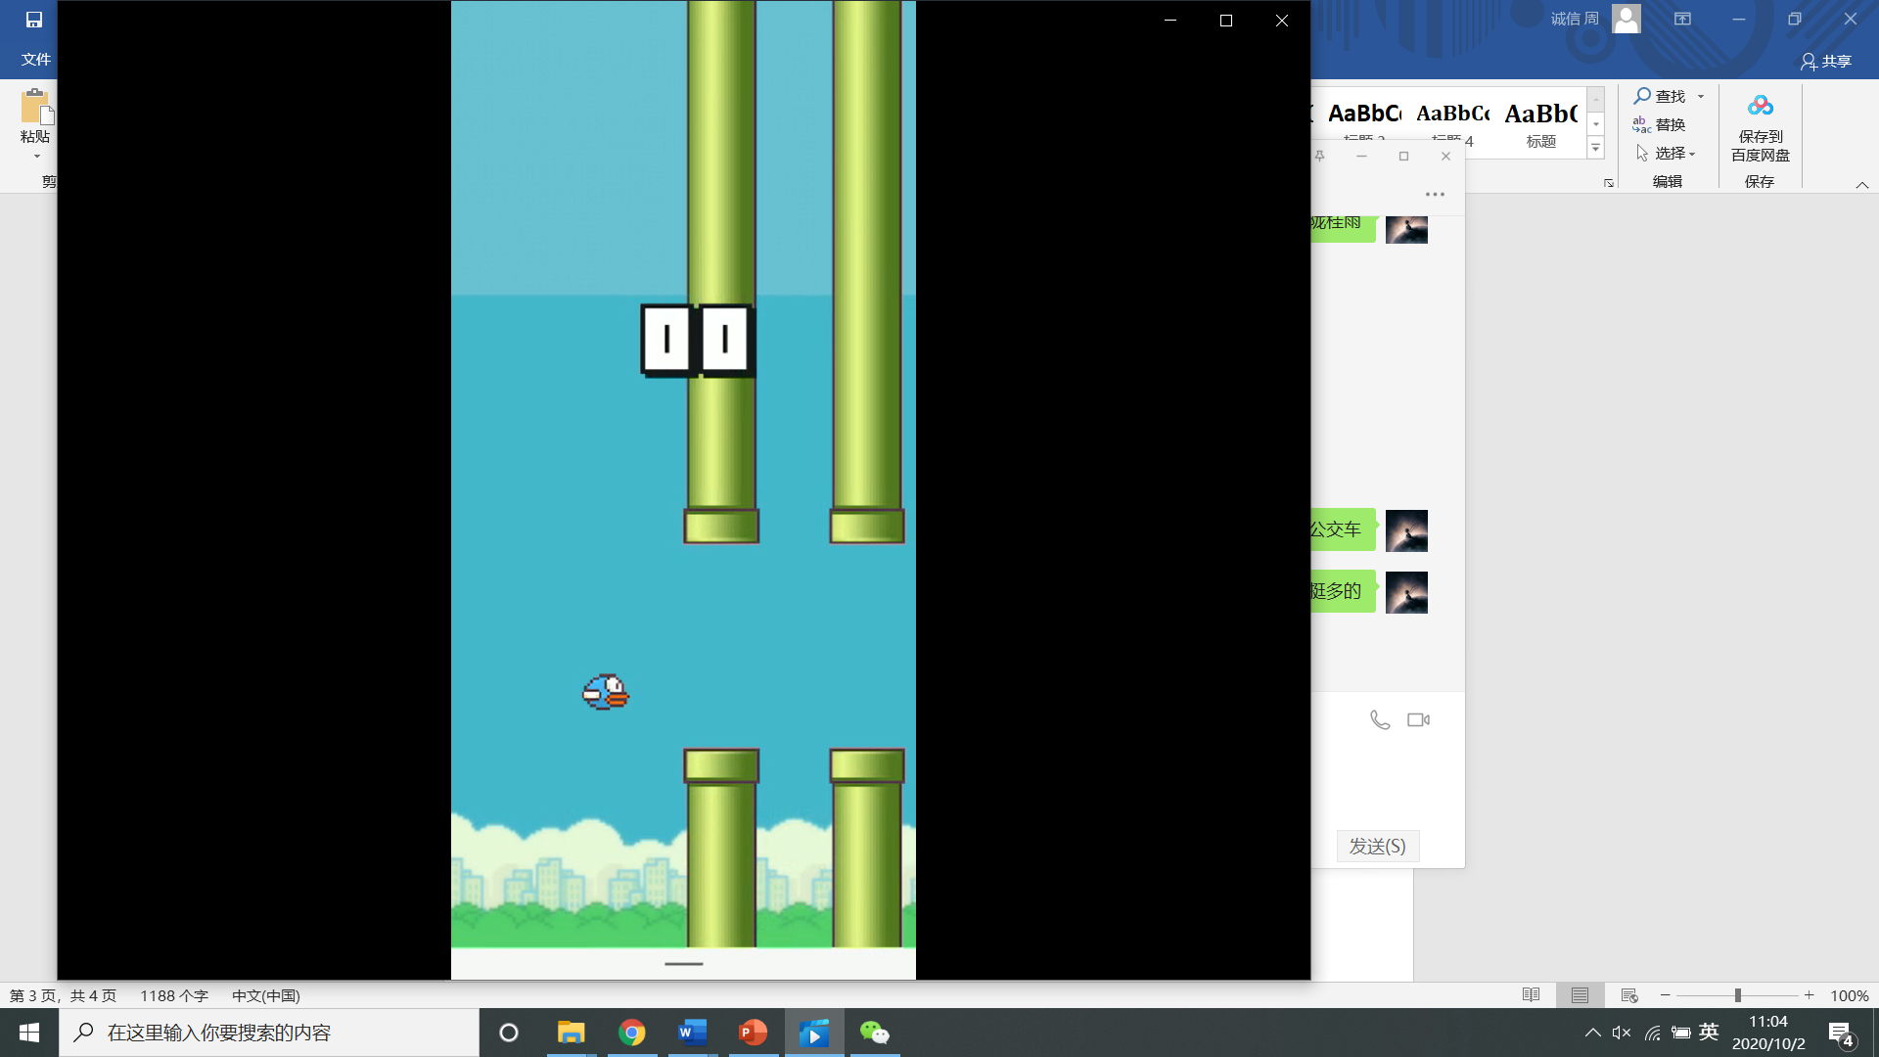
游戏界面
计分：玩家在游戏界面进行游戏，同时在顶部会显示玩家的分数
吃金币：地图上会出现金币，小鸟如果吃掉金币会获得额外金币奖励
躲避水管：游戏的主要玩法，玩家要穿过水管间隙，不能够转上水管，玩家没躲过一次水管，分数加1
使用技能：不同的角色在游戏中有不同的技能，每一个角色在一局游戏中，只能使用一次技能
结算成绩：当玩家完成游戏时，将会进入结算界面，游戏将根据玩家分数给予玩家相应的金币奖励。

Slide 13
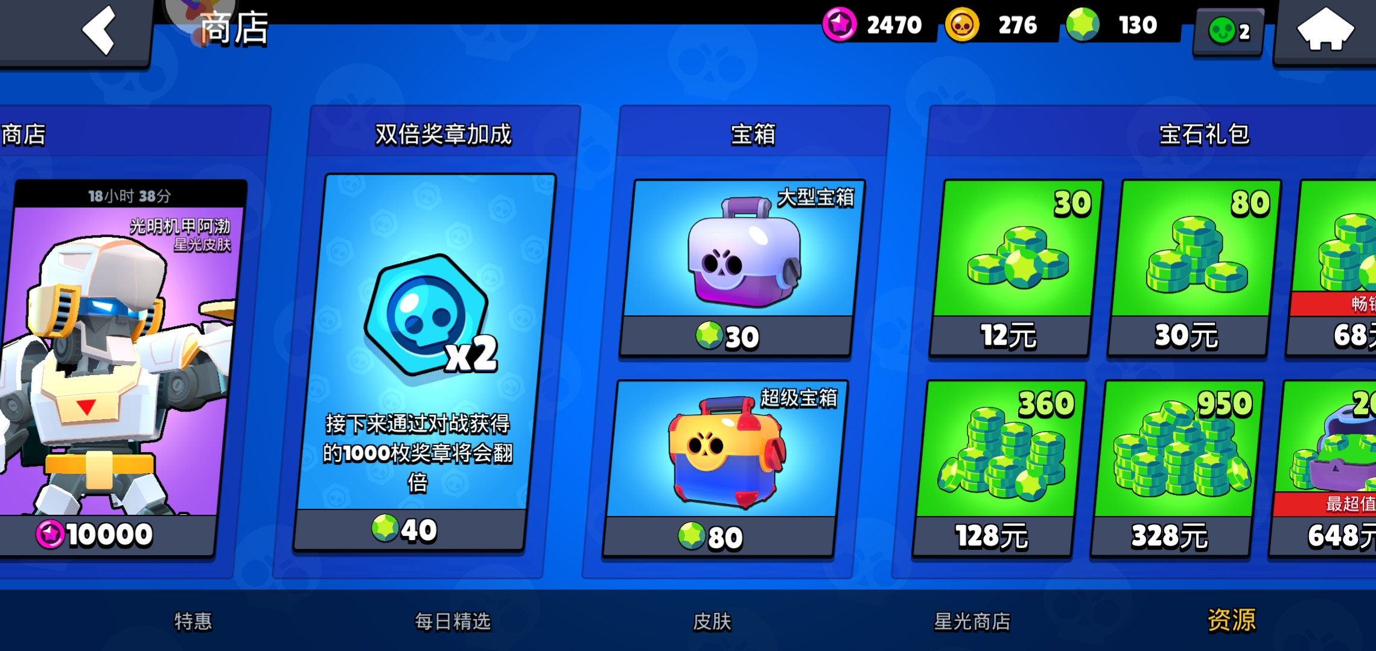
商店
特惠：特别便宜的价格购买礼包或者皮肤（特惠商品只能通过充值的钻石购买）
每日精选：在一天限定的时间内优惠的产品（有金币可以购买的也有钻石可以购买的）
皮肤：可以购买到小鸟的皮肤或者水管的皮肤或者是地图的皮肤
角色：商店中可以买到各种各样不同的角色，这些角色有着不同的属性和技能
荒野乱斗商店界面^{[7]}

Slide 14
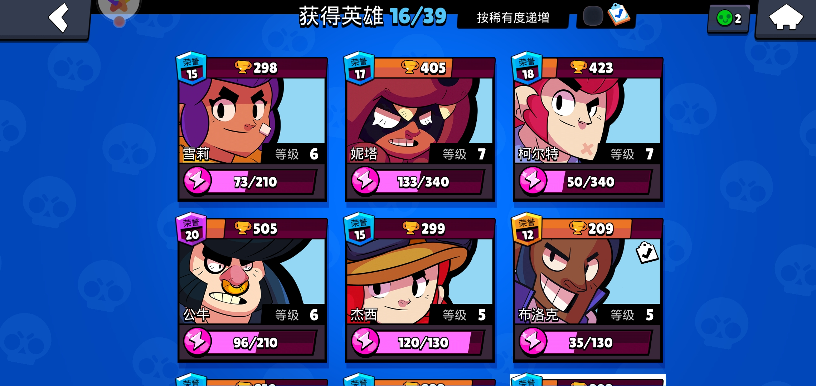
角色界面
查看角色属性:在该界面能够查看不同角色的各项属性和技能
切换皮肤：每一个角色都有着不同的皮肤，在该界面可以切换角色的皮肤
切换角色：游戏中有着许多角色，在该界面可以更改出战的角色。
荒野乱斗角色界面^{[7]}

Slide 15
Chapter 03
开发工具

Slide 16

开发工具
微信开发者工具
1
2
前端开发
游戏逻辑设计
4
3
版本控制
云开发

Slide 17



开发工具
界面设计：
数据库与服务器：
版本控制：
一款优秀的界面设计工具
和微信开发者工具契合度高，微信开发者工具可以通过函数直接调用云里的数据和函数
常用的代码托管平台，

Slide 18
Chapter 04
成员分工

Slide 19
成员分工
周诚信
后端开发，实现游戏逻辑并且设计数据库
陈骁
前端开发，设计游戏界面和交互功能
李以昕
搜集项目所需素材；撰写项目文档和ppt

Slide 20
Chapter 05
参考资料

Slide 21
文档：
[1]测试曾哥,软件项目介绍怎么写.知乎，2020-10-02 [OL].
https://www.zhihu.com/question/288144172
[2]2019年游戏市场回暖几成定局：手机游戏市场规模或超1860亿元，2019-10-22[OL]
https://baijiahao.baidu.com/s?id=1648060318413112753&wfr=spider&for=pc&isFailFlag=1
[3]傅莹莹. "移动平台下手机游戏行业现状及发展趋势." 电大理工 000.002(2019):17-19.
[4]百科用户,搜狗百科.搜狗百科，2017-03-07 [OL].
https://baike.sogou.com/v74756984.htm?fromTitle=%E9%A3%9E%E7%BF%94%E7%9A%84%E5%B0%8F%E9%B8%9F
[5]腾讯 微信官方文档 小程序 微信官方文档 2020-09-07[OL]
https://developers.weixin.qq.com/miniprogram/dev/framework/
游戏
[6]天天爱消除 游戏
[7]荒野乱斗 荒野乱斗

Slide 22
小组成员分工及评价
周诚信
讨论项目，撰写文档，修改PPT
评分：9分
陈骁
讨论项目，搜集素材，修改PPT,测试开发工具
评分：8.8分
李以昕
讨论项目，制作PPT，进行背景调研
评分：8.9分

